Slide 1




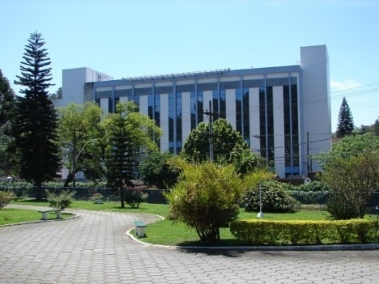
Hospital Santa Teresa – Petrópolis – RJ
MEDICINA DO EXERCÍCIO E DO ESPORTE
ASPECTOS CLÍNICOS E DE SAÚDE PÚBLICA
Prof. José Kawazoe Lazzoli
Especialista em Medicina do Exercício e do Esporte (SBMEE / AMB) – Especialista em Cardiologia (SBC / AMB)
Ex-Presidente, Sociedade Brasileira de Medicina do Exercício e do Esporte (2009/2011)
Presidente Passado, Confederação Panamericana de Medicina do Esporte (COPAMEDE)
Secretário-Geral, Federação Internacional de Medicina do Esporte (FIMS)
Presidente, Comissão de Autorização para Uso Terapêutico (CAUT) da ABCD – Autoridade Brasileira de Controle de Dopagem
Professor Adjunto, Instituto Biomédico, Universidade Federal Fluminense, Niterói – RJ
Coordenador do Serviço de Cardiologia – Hospital Santa Teresa, Petrópolis – RJ

Slide 2
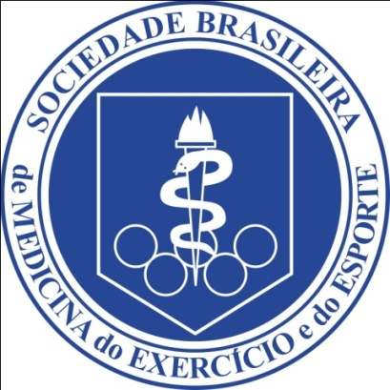


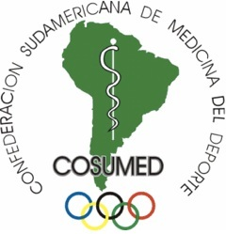
MEDICINA DO EXERCÍCIO E DO ESPORTE
Fisiologia do Exercício
Nutrologia do Exercício e do Esporte
ESPORTE DE ALTO RENDIMENTO
Controle anti-doping
Traumatologia do Esporte
Reabilitação Cardiovascular
Medicina do Exercício
Cineantropometria
Cardiologia do Esporte

Slide 3
MEDICINA DO EXERCÍCIO E DO ESPORTE
ATLETA DE ALTO RENDIMENTO
Atleta de nível intermediário
Atletas de divisões de base
Praticantes de esportes

Slide 4
MEDICINA DO EXERCÍCIO E DO ESPORTE
POPULAÇÃO GERAL
Exercício como instrumento de prevenção
Exercício no tratamento de doenças
Exercício na promoção da longevidade
ATLETA DE ALTO RENDIMENTO
Atleta de nível intermediário
Atletas de divisões de base
Praticantes de esportes

Slide 5


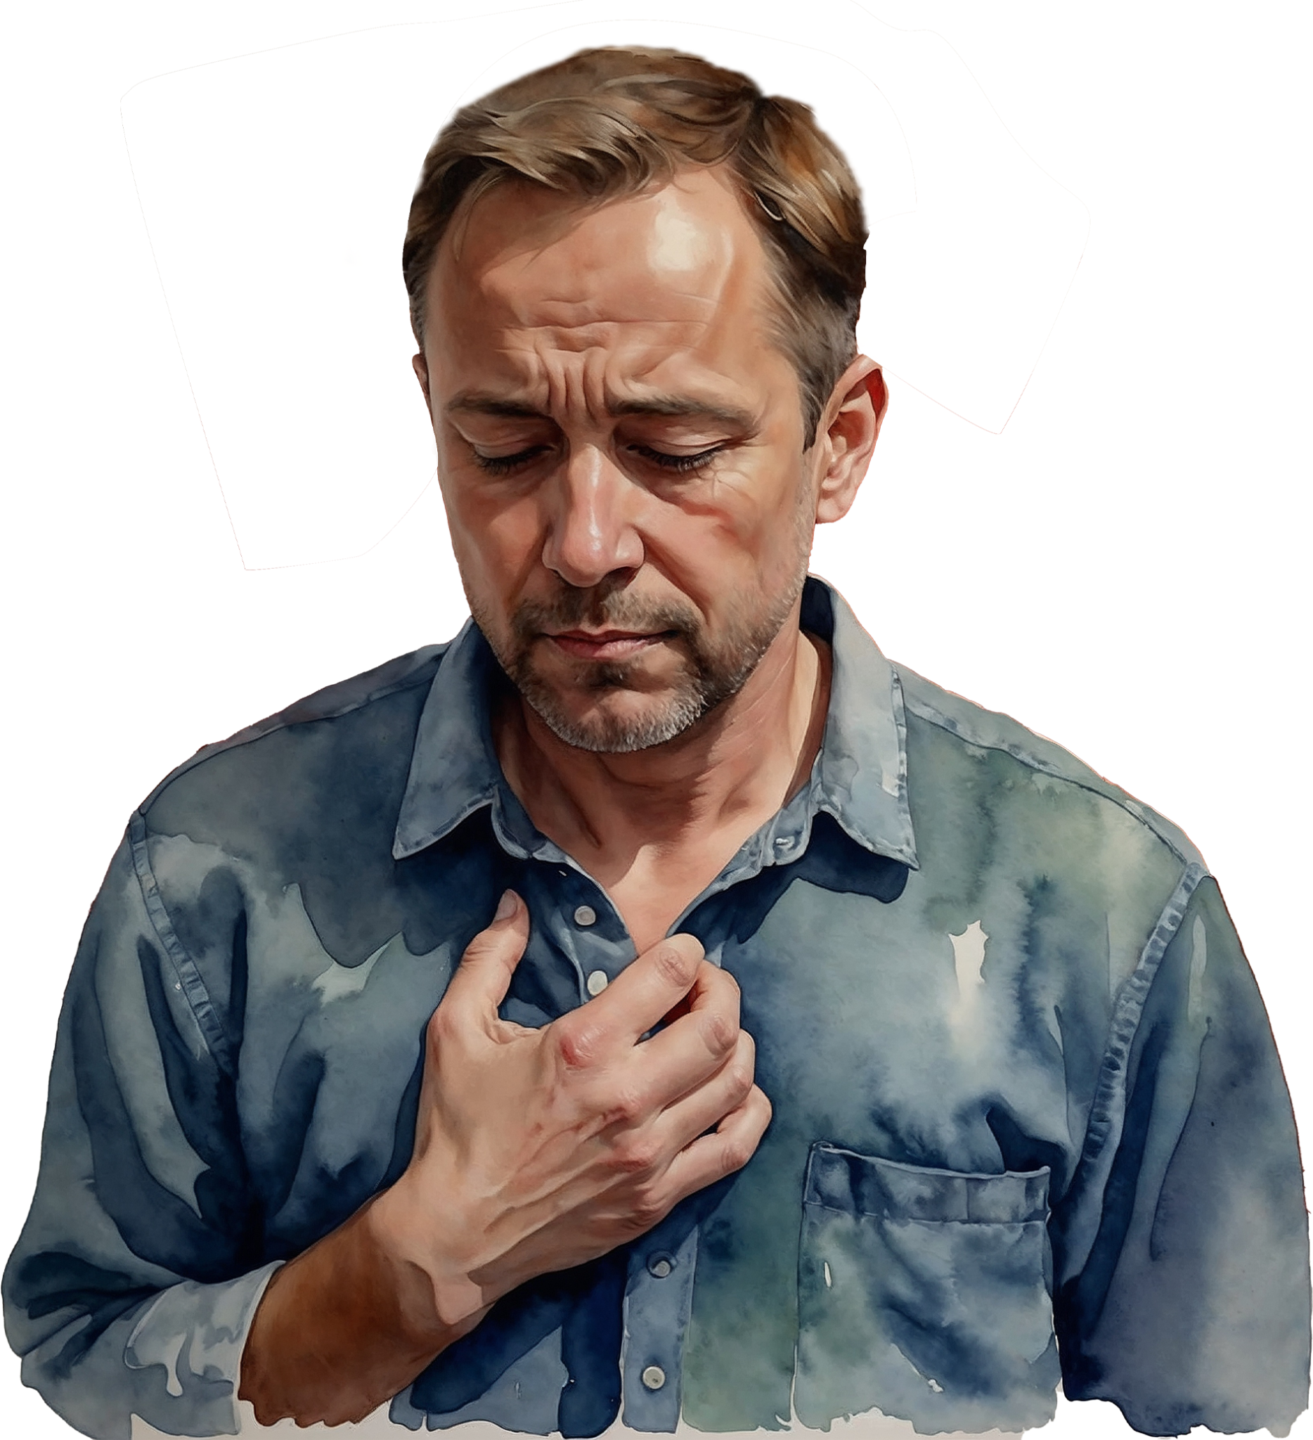
8,1 BILHÕES
de pessoas
216 milhões de indivíduos com
DOENÇAS CARDIOVASCULARES
23 milhões de
MORTES por ANO
https://www.who.int/news-room/fact-sheets/detail/the-top-10-causes-of-death

Slide 6

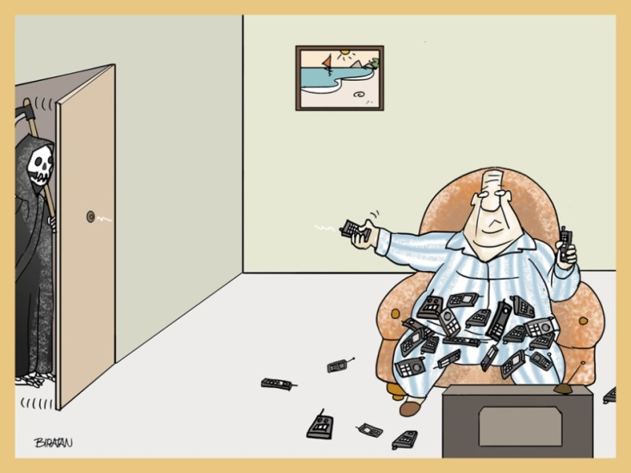
APTIDÃO CARDIORRESPIRATÓRIA
NA REDUÇÃO DO RISCO CARDIOVASCULAR
Estimativa de 5,3 milhões de mortes anuais, atribuíveis ao sedentarismo
Lee I-M, Shiroma EJ, Lobelo F, et al. Effect of physical activity on major non-communicable diseases worldwide: an analysis of burden of disease and life expectancy. Lancet 2012; 380: 219-29.

Slide 7

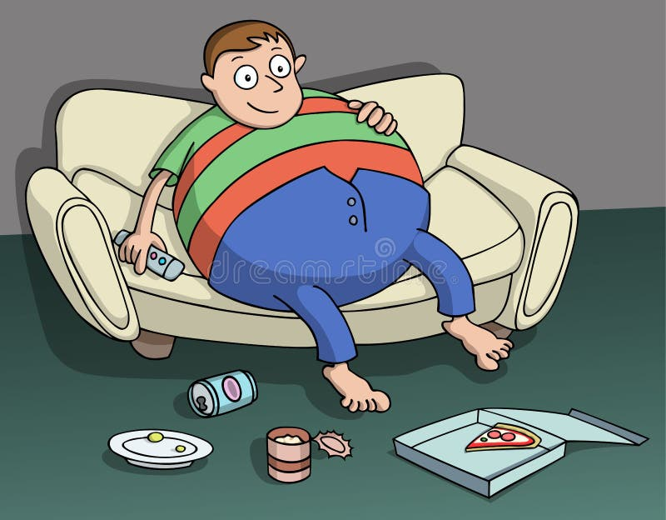
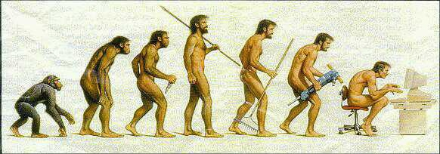
APTIDÃO CARDIORRESPIRATÓRIA
NA REDUÇÃO DO RISCO CARDIOVASCULAR
ESTIMATIVA CONSERVADORA
O custo do sedentarismo para o mundo é de
US$ 67,5 bilhões por ano
Ding D, Lawson KD, Kolbe-Alexander TL, et al. The economic burden of physical inactivity: a global analysis of major non-communicable diseases. Lancet 2016; 388: 1311-24.

Slide 8
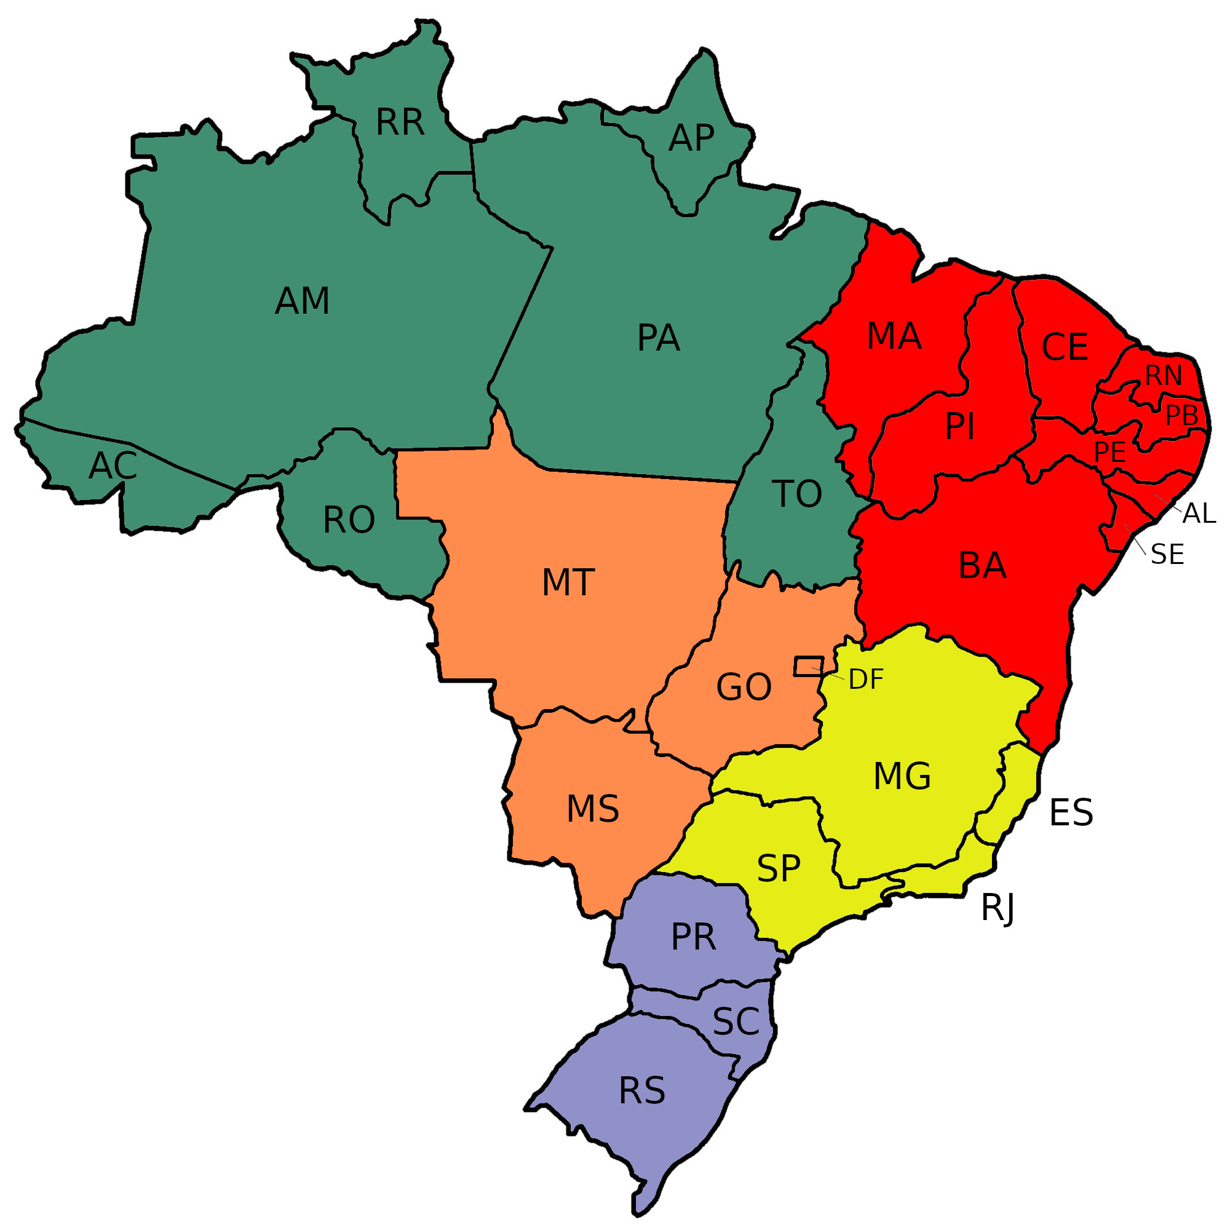
APTIDÃO CARDIORRESPIRATÓRIA
NA REDUÇÃO DO RISCO CARDIOVASCULAR
ESTIMATIVA CONSERVADORA
O custo do sedentarismo para o mundo é de
US$ 67,5 bilhões por ano
Para o Brasil, o custo ultrapassa
R$ 10.000.000.000,00!!!
Ding D, Lawson KD, Kolbe-Alexander TL, et al. The economic burden of physical inactivity: a global analysis of major non-communicable diseases. Lancet 2016; 388: 1311-24.

Slide 9
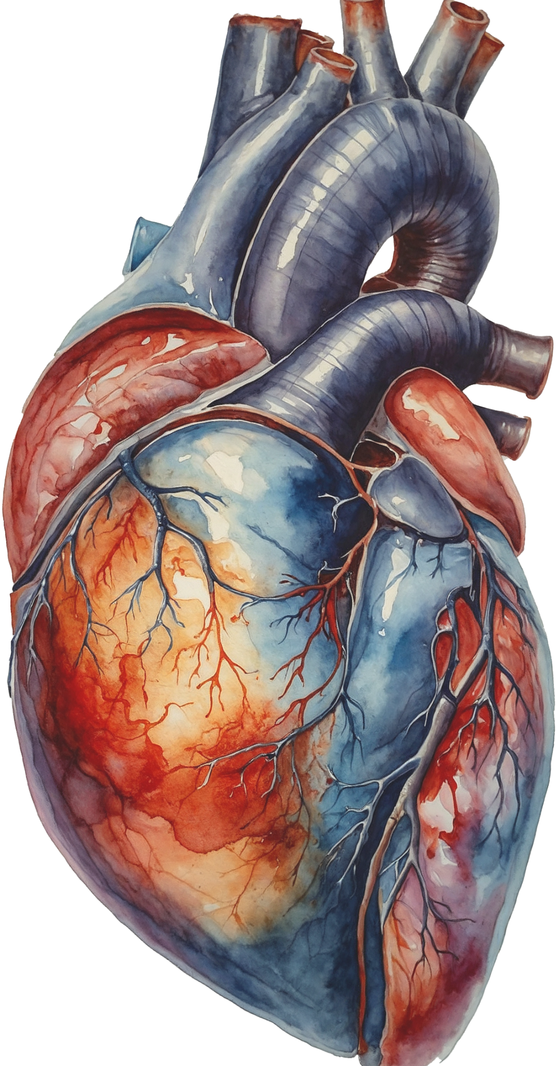
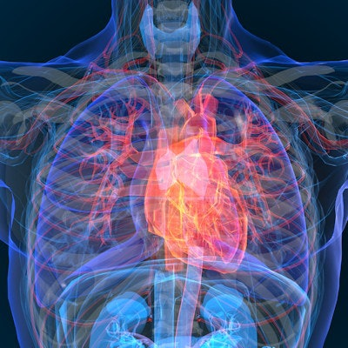
MACE
DEFINIÇÃO
MACE: Major Adverse Cardiovascular Event
(Evento Cardiovascular Adverso Grave)
Desfecho composto utilizado em artigos científicos e pesquisa clínica para avaliar o risco de eventos cardiovasculares

Slide 10
MACE
DEFINIÇÃO
MACE: Major Adverse Cardiovascular Event
(Evento Cardiovascular Adverso Grave)
Desfecho composto utilizado em artigos científicos e pesquisa clínica para avaliar o risco de eventos cardiovasculares
Tipicamente utiliza uma combinação de desfechos, incluindo:
  Morte cardiovascular

Slide 11
MACE
DEFINIÇÃO
MACE: Major Adverse Cardiovascular Event
(Evento Cardiovascular Adverso Grave)
Desfecho composto utilizado em artigos científicos e pesquisa clínica para avaliar o risco de eventos cardiovasculares
Tipicamente utiliza uma combinação de desfechos, incluindo:
  Morte cardiovascular
  Infarto do miocárdio

Slide 12
MACE
DEFINIÇÃO
MACE: Major Adverse Cardiovascular Event
(Evento Cardiovascular Adverso Grave)
Desfecho composto utilizado em artigos científicos e pesquisa clínica para avaliar o risco de eventos cardiovasculares
Tipicamente utiliza uma combinação de desfechos, incluindo:
  Morte cardiovascular
  Infarto do miocárdio
  Acidente Vascular Encefálico

Slide 13
MACE
DEFINIÇÃO
MACE: Major Adverse Cardiovascular Event
(Evento Cardiovascular Adverso Grave)
Desfecho composto utilizado em artigos científicos e pesquisa clínica para avaliar o risco de eventos cardiovasculares
Tipicamente utiliza uma combinação de desfechos, incluindo:
  Morte cardiovascular
  Infarto do miocárdio
  Acidente Vascular Encefálico
  Procedimentos de revascularização (Angioplastia ou Cirurgia)

Slide 14
MACE
DEFINIÇÃO
Quando dizemos que uma intervenção reduz o risco CV:
↓ Mortalidade geral e CV; ↓ IAM; ↓ AVE; ↓ Procedimentos CV
MACE: Major Adverse Cardiovascular Event
(Evento Cardiovascular Adverso Grave)
Desfecho composto utilizado em artigos científicos e pesquisa clínica para avaliar o risco de eventos cardiovasculares
Tipicamente utiliza uma combinação de desfechos, incluindo:
  Morte cardiovascular
  Infarto do miocárdio
  Acidente Vascular Encefálico
  Procedimentos de revascularização (Angioplastia ou Cirurgia)

Slide 15
EXERCÍCIO FÍSICO NA REDUÇÃO DO RISCO CARDIOVASCULAR
Estatinas / Ezetimiba
Inibidores de PCSK9
Betabloqueadores
Bloq. Receptores de Angiotensina
Antiagregantes plaquetários
Inibidores de SGLT-2
Inibidor da Neprilisina
Exercício físico
Mortalidade cardiovascular
Infarto do miocárdio
Acidente Vascular Encefálico
Procedimentos de Revascularização
Insuficiência cardíaca
Doença renal crônica
A prevenção ou o adiamento destes eventos tem sido o foco de todos os estudos clínicos que objetivam documentar a eficácia das intervenções terapêuticas

Slide 16
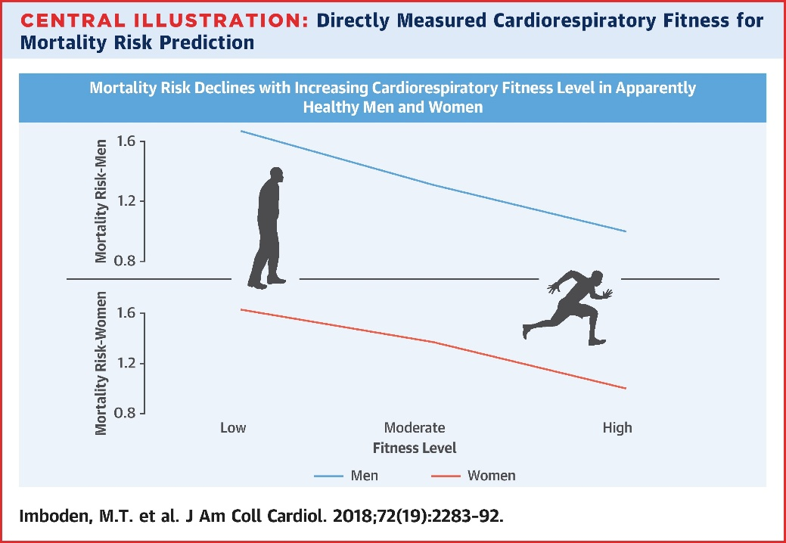
MACE
DEFINIÇÃO
Quando dizemos que uma intervenção reduz o risco CV:
↓ Mortalidade geral e CV; ↓ IAM; ↓ AVE; ↓ Procedimentos CV
MAS... UMA MAIOR APTIDÃO CARDIORRESPIRATÓRIA REDUZ O RISCO CARDIOVASCULAR?
SIM!!!

Slide 17
APTIDÃO CARDIORRESPIRATÓRIA
DEFINIÇÃO
APTIDÃO CARDIORRESPIRATÓRIA se refere à capacidade dos sistemas circulatório e respiratório de suprir os músculos esqueléticos de O₂ durante o exercício sustentado (VO₂ máximo).
EFEITO FUNDAMENTAL DA PRÁTICA REGULAR DE EXERCÍCIOS!!!

Slide 18
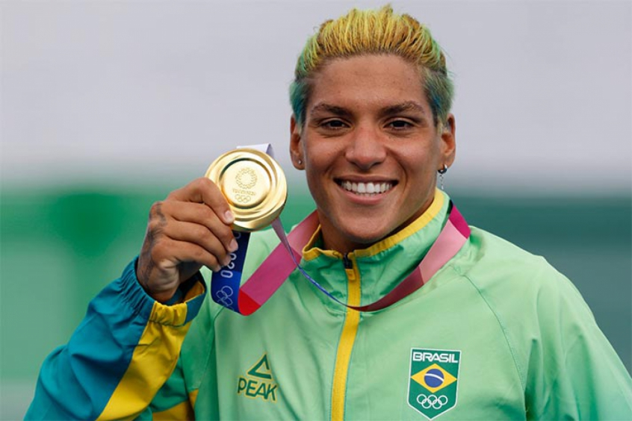
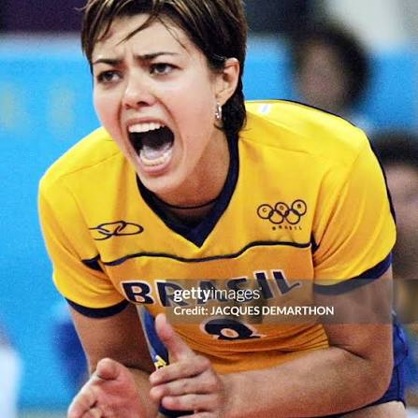
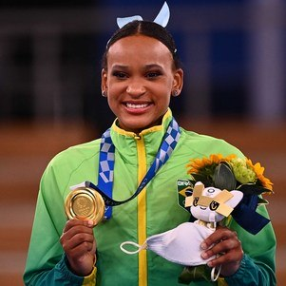
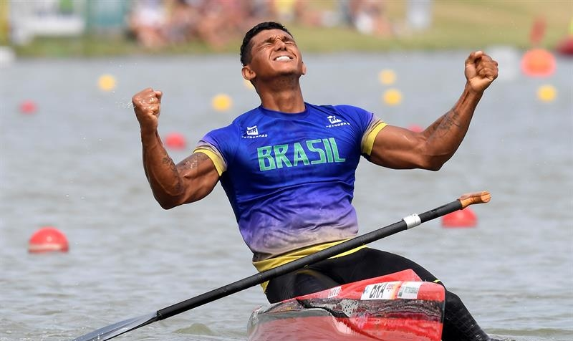
APTIDÃO CARDIORRESPIRATÓRIA
DEFINIÇÃO
APTIDÃO CARDIORRESPIRATÓRIA se refere à capacidade dos sistemas circulatório e respiratório de suprir os músculos esqueléticos de O₂ durante o exercício sustentado (VO₂ máximo).
IMPORTANTE PARA O DESEMPENHO!!!
FUNDAMENTAL PARA ATLETAS!!!!!

Slide 19



APTIDÃO CARDIORRESPIRATÓRIA
DEFINIÇÃO
APTIDÃO CARDIORRESPIRATÓRIA se refere à capacidade dos sistemas circulatório e respiratório de suprir os músculos esqueléticos de O₂ durante o exercício sustentado (VO₂ máximo).
IMPORTANTE PARA O RISCO CARDIOVASCULAR!!!
FUNDAMENTAL PARA “PESSOAS COMUNS”!!!!!

Slide 20
APTIDÃO CARDIORRESPIRATÓRIA
DEFINIÇÃO
APTIDÃO CARDIORRESPIRATÓRIA se refere à capacidade dos sistemas circulatório e respiratório de suprir os músculos esqueléticos de O₂ durante o exercício sustentado (VO₂ máximo).

Slide 21
APTIDÃO CARDIORRESPIRATÓRIA
DEFINIÇÃO
Ross R, Blair SN, Arena R et al. Importance of assessing cardiorespiratory fitness in clinical practice: a case for fitness as a clinical vital sign. Circulation 2016; 134: e653-99.

Slide 22
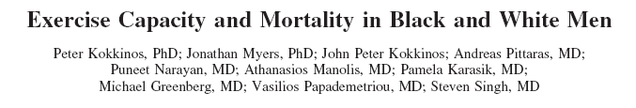
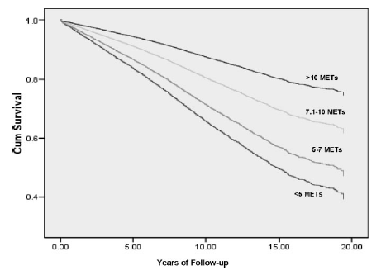
APTIDÃO CARDIORRESPIRATÓRIA
NA REDUÇÃO DO RISCO CARDIOVASCULAR
Para cada aumento de 1 MET na ACR
↓ 13% na mortalidade geral
Kokkinos P, Myers J, Kokkinos JP et al. Exercise capacity and mortality in black and white men. Circulation 2008;117:614-22.

Slide 23
CAPACIDADE FUNCIONAL
NO PROGNÓSTICO E NO RISCO CARDIOVASCULAR
VO₂ máximo:
  Para cada 1,0ml∙kg⁻¹∙min⁻¹ →
  Redução de 9% no RR de mortalidade geral
Em METs:
  Para cada MET (3,5ml∙kg⁻¹∙min⁻¹) →
  Redução de 31,5% no RR de mortalidade geral
End of death registries
CPET 1
CPET 2
11-year period
15-year period
V1
V2
Mortality registry
End
Laukkanen JA, Zaccardi F, Khan H, et al. Long-term changes in cardiorrespiratory fitness and all-cause mortality. Mayo Clinic Proceedings 2016; 91 (9): 1183-8.

Slide 24
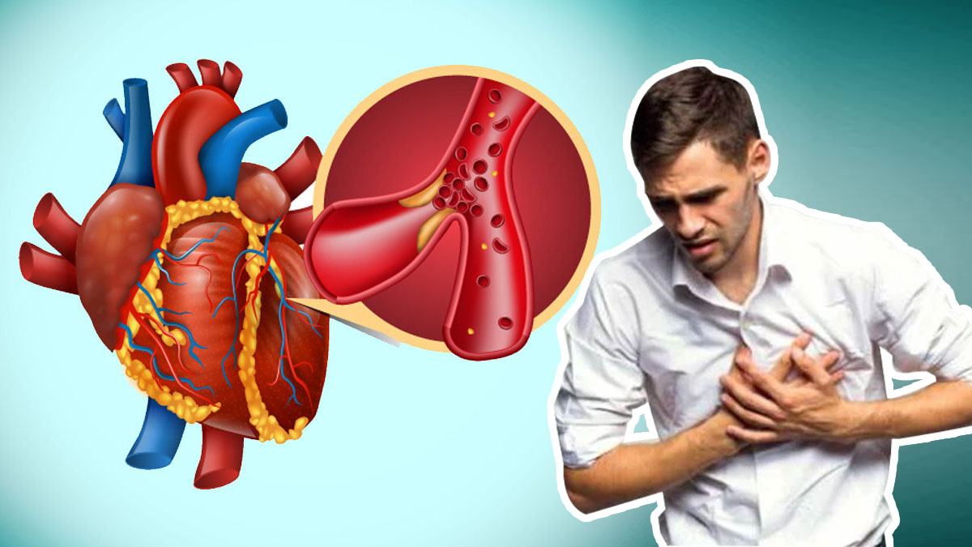
APTIDÃO CARDIORRESPIRATÓRIA
INFARTO AGUDO DO MIOCÁRDIO
Anualmente no Brasil:
  Quase 400.000 casos de IAM
  Média de 93.000 mortes anuais
Dados: Ministério da Saúde

Slide 25
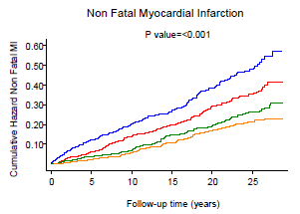
APTIDÃO CARDIORRESPIRATÓRIA
INFARTO AGUDO DO MIOCÁRDIO
Para cada MET a mais de ACR:
  ↓ 7% no risco de IAM
Pacientes divididos em quartis, conforme a ACR
Khan H, Jaffar N, Rauramaa R, et al. Cardiorespiratory fitness and non fatal cardio-vascular events: a population-based follow-up study. Am Heart J 2017; 184: 55-61.

Slide 26
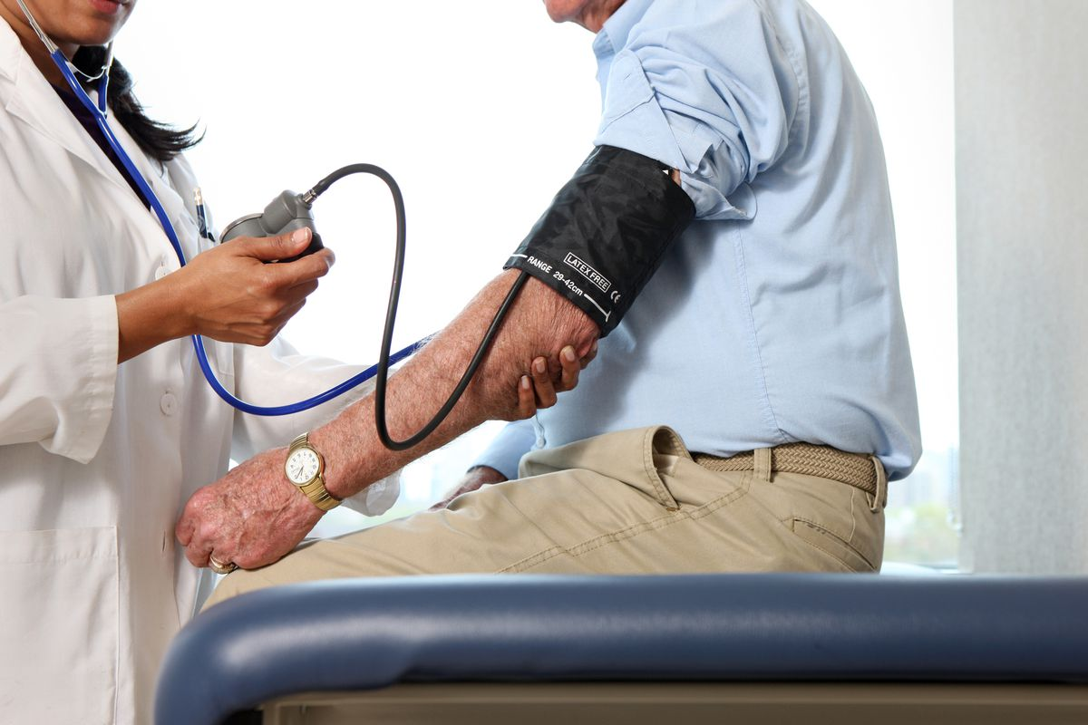
APTIDÃO CARDIORRESPIRATÓRIA
HIPERTENSÃO
Prevalência no Brasil:
  29,7% dos adultos
  60% acima de 65 anos
Estimativa nos EUA para 2030:
  41% dos adultos
Dados do Ministério da Saúde
Mozaffarian D, Benjamin EJ, Go AS, et al. Heart disease and stroke statistics – 2016 update. A report from the American Heart Association, 2015.

Slide 27
APTIDÃO CARDIORRESPIRATÓRIA
HIPERTENSÃO
Para cada MET de ACR → ↓ 8% do risco de HAS
Cheng C, Zhang D, Chen S, Duan G. The association of cardiorespiratory fitness and the risk of hypertension: a systematic review and dose-response mata-analysis. J Human Hypertension 2021: doi.org/10.1038/s41371-021-00567-8

Slide 28
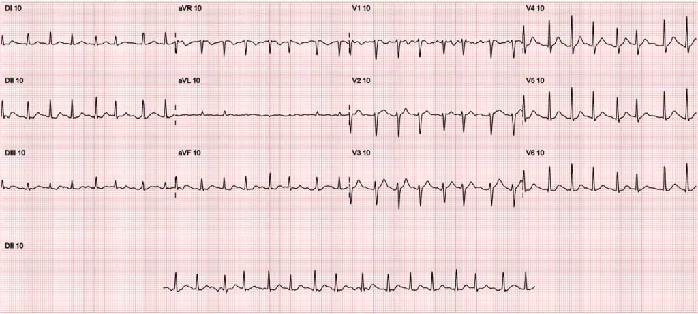
APTIDÃO CARDIORRESPIRATÓRIA
FIBRILAÇÃO ATRIAL
Prevalência mundial em 2015: 33,3 milhões de pacientes
Estimativa nos EUA para 2030: 12,1 milhões de casos
Importante
  causa de
  AVE isquêmico

Slide 29
APTIDÃO CARDIORRESPIRATÓRIA
FIBRILAÇÃO ATRIAL
64.190 pacientes sem FA
> 12 METs → 62% menos possibilidade de
desenvolver FA, comparando com < 6 METs
Possibilidade de vida livre de FA, conforme o quartil de ACR``
Qureshi WT, Alirhayim Z, Blaha MJ, et al. Cardiorespiratory fitness and risk of incident atrial fibrillation: results from the Henry Ford Exercise Testing (FIT) Project. Circulation 2015; 131: 1827-34.

Slide 30
APTIDÃO CARDIORRESPIRATÓRIA
FIBRILAÇÃO ATRIAL
Estudo prospectivo envolvendo 1.117 pacientes com FA, acompanhados por 7 a 9 anos
Cada MET a mais de ACR:
  ↓ 12% mortalidade geral
  ↓ 15% mortalidade CV
Garnvik LE, Malmo V Janszky I, et al. Physical activity, cardiorespiratory fitness, and cardiovascular outcomes in individuals with atrial fibrillation: the HUNT study. Eur Heart J 2020. doi: 10.1093/eurheartj/ehaa032

Slide 31
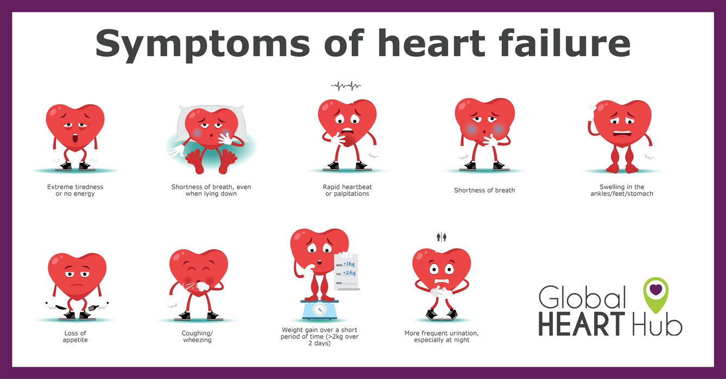
APTIDÃO CARDIORRESPIRATÓRIA
INSUFICIÊNCIA CARDÍACA
Prevalência crescente em todo o mundo
Aumento de aproximadamente 46% na incidência até 2030

Slide 32
APTIDÃO CARDIORRESPIRATÓRIA
INSUFICIÊNCIA CARDÍACA
66.329 pacientes sem IC
> 12 METs x < 6 METs
→ 81% menor possibilidade de IC
Cada MET a mais
→ 16% redução de risco de IC
Sobrevida livre de eventos, conforme o quartil de ACR
Dupsky DF, Amjad AM, Sakr S, et al. Cardiorespiratory fitness and incident heart failure: The Henry Ford Exercise Testing (FIT) Project. Am Heart J 2017; 185: 35-42.

Slide 33
APTIDÃO CARDIORRESPIRATÓRIA
REDUÇÃO DO RISCO CV EM PACIENTES DISLIPIDÊMICOS
33.204 pacientes (57 ± 12 anos; 56% homens; 25% negros) com dislipidemia (LDL > 160), sem diagnóstico de DCV
Hung RK, Al-Mallah MH, Qadi MA, et al. Cardiorespiratory fitness attenuates risk for major adverse cardiac events in hyperlipidemic men and women independent of statin therapy: the Henry Ford ExercIse Testing project. Am Heart J 2015; 170: 390-99.

Slide 34
APTIDÃO CARDIORRESPIRATÓRIA
REDUÇÃO DO RISCO CV EM PACIENTES DISLIPIDÊMICOS
Redução de mortalidade, independente de sexo ou uso de estatinas (cada MET = 15,5% de redução)
Hung RK, Al-Mallah MH, Qadi MA, et al. Cardiorespiratory fitness attenuates risk for major adverse cardiac events in hyperlipidemic men and women independent of statin therapy: the Henry Ford ExercIse Testing project. Am Heart J 2015; 170: 390-99.

Slide 35
APTIDÃO CARDIORRESPIRATÓRIA
REDUÇÃO DO RISCO CV EM PACIENTES DISLIPIDÊMICOS
Redução de IAM, independente de sexo ou uso de estatinas (cada MET = 10,3% de redução)
Hung RK, Al-Mallah MH, Qadi MA, et al. Cardiorespiratory fitness attenuates risk for major adverse cardiac events in hyperlipidemic men and women independent of statin therapy: the Henry Ford ExercIse Testing project. Am Heart J 2015; 170: 390-99.

Slide 36
APTIDÃO CARDIORRESPIRATÓRIA
REDUÇÃO DO RISCO CV EM PACIENTES DISLIPIDÊMICOS
Redução de procedimentos de Revascularização Miocárdica, independente de sexo ou uso de estatinas (cada MET = 10,8% de redução)
Hung RK, Al-Mallah MH, Qadi MA, et al. Cardiorespiratory fitness attenuates risk for major adverse cardiac events in hyperlipidemic men and women independent of statin therapy: the Henry Ford ExercIse Testing project. Am Heart J 2015; 170: 390-99.

Slide 37
APTIDÃO CARDIORRESPIRATÓRIA
REDUÇÃO DA MORTALIDADE
Kokkinos P, Faselis C, Samuel IBH, et al. Cardiorespiratory fitness and mortality risk across the spectra of age, race, and sex. J Am Coll Cardiol 2022;80:598-609. DOI: 10.1016/j.jacc.2022.05.031

Slide 38
APTIDÃO CARDIORRESPIRATÓRIA
REDUÇÃO DA MORTALIDADE
750.302 indivíduos (idade = 30 – 95)
  Septuagenários: 110.637
  Octogenários: 26.989
  Afrodescendentes: 142.798
  Hispânicos: 35.197
  Americanos nativos: 16.050
  Mulheres: 45.232
Kokkinos P, Faselis C, Samuel IBH, et al. Cardiorespiratory fitness and mortality risk across the spectra of age, race, and sex. J Am Coll Cardiol 2022;80:598-609. DOI: 10.1016/j.jacc.2022.05.031

Slide 39
APTIDÃO CARDIORRESPIRATÓRIA
REDUÇÃO DA MORTALIDADE
Age- and sex-specific CFR categories were established:
Para cada aumento de 1 MET = ↓ 14% mortalidade
Kokkinos P, Faselis C, Samuel IBH, et al. Cardiorespiratory fitness and mortality risk across the spectra of age, race, and sex. J Am Coll Cardiol 2022;80:598-609. DOI: 10.1016/j.jacc.2022.05.031

Slide 40
APTIDÃO CARDIORRESPIRATÓRIA
REDUÇÃO DA MORTALIDADE
Para cada aumento de 1 MET = ↓ 14% mortalidade
Homens e mulheres
Kokkinos P, Faselis C, Samuel IBH, et al. Cardiorespiratory fitness and mortality risk across the spectra of age, race, and sex. J Am Coll Cardiol 2022;80:598-609. DOI: 10.1016/j.jacc.2022.05.031

Slide 41
APTIDÃO CARDIORRESPIRATÓRIA
REDUÇÃO DA MORTALIDADE
Para cada aumento de 1 MET = ↓ 14% mortalidade
Diferentes grupos etários
Kokkinos P, Faselis C, Samuel IBH, et al. Cardiorespiratory fitness and mortality risk across the spectra of age, race, and sex. J Am Coll Cardiol 2022;80:598-609. DOI: 10.1016/j.jacc.2022.05.031

Slide 42
APTIDÃO CARDIORRESPIRATÓRIA
REDUÇÃO DA MORTALIDADE
Para cada aumento de 1 MET = ↓ 14% mortalidade
Diferentes grupos étnicos
Kokkinos P, Faselis C, Samuel IBH, et al. Cardiorespiratory fitness and mortality risk across the spectra of age, race, and sex. J Am Coll Cardiol 2022;80:598-609. DOI: 10.1016/j.jacc.2022.05.031

Slide 43
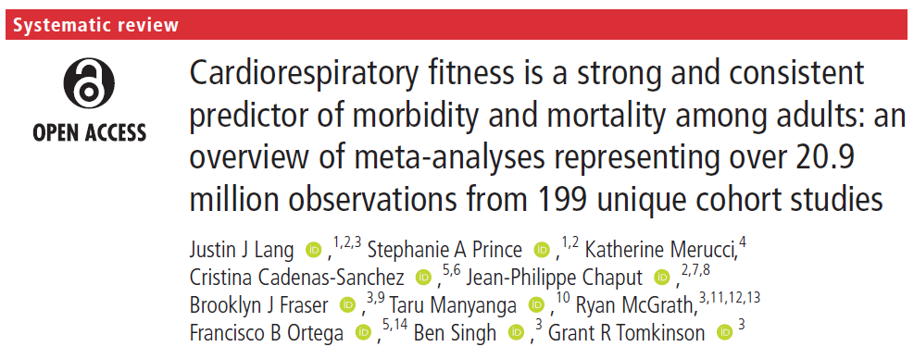
APTIDÃO CARDIORRESPIRATÓRIA
REDUÇÃO DA MORTALIDADE
Lang JJ, Prince SA, Merucci K, et al. Cardiorespiratory fitness is a strong and consistent predictor of morbidity and mortality among adults: an overview of meta-analyses representing over 20.9 million observations from 199 unique cohort studies. Br J Sports Med 2024;25:556-66.
DOI: 10.1136/bjsports-2023-107849

Slide 44
APTIDÃO CARDIORRESPIRATÓRIA
REDUÇÃO DA MORTALIDADE
Revisão sistemática de 26 meta-análises, envolvendo 199 estudos e representando
> 20.900.000 participantes
Lang JJ, Prince SA, Merucci K, et al. Cardiorespiratory fitness is a strong and consistent predictor of morbidity and mortality among adults: an overview of meta-analyses representing over 20.9 million observations from 199 unique cohort studies. Br J Sports Med 2024;25:556-66.
DOI: 10.1136/bjsports-2023-107849

Slide 45
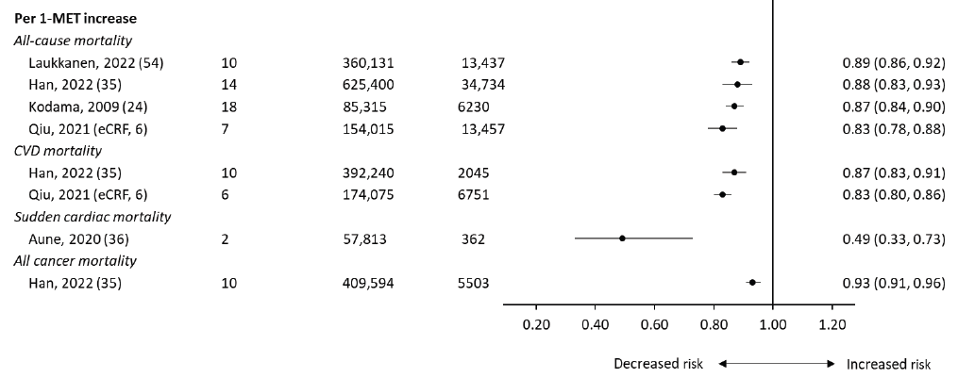
APTIDÃO CARDIORRESPIRATÓRIA
REDUÇÃO DA MORTALIDADE
↓11% to 17%
↓13% a 17%
Lang JJ, Prince SA, Merucci K, et al. Cardiorespiratory fitness is a strong and consistent predictor of morbidity and mortality among adults: an overview of meta-analyses representing over 20.9 million observations from 199 unique cohort studies. Br J Sports Med 2024;25:556-66.
DOI: 10.1136/bjsports-2023-107849

Slide 46
APTIDÃO CARDIORRESPIRATÓRIA
REDUÇÃO DA MORTALIDADE
↓11% to 17%
↓13% to 17%
Lang JJ, Prince SA, Merucci K, et al. Cardiorespiratory fitness is a strong and consistent predictor of morbidity and mortality among adults: an overview of meta-analyses representing over 20.9 million observations from 199 unique cohort studies. Br J Sports Med 2024;25:556-66.
DOI: 10.1136/bjsports-2023-107849

Slide 47
APTIDÃO CARDIORRESPIRATÓRIA
REDUÇÃO DA MORTALIDADE
↓8%
↓18%
↓3%
↓9%
↓8%
Todas as reduções são estatisticamente significativas!
Lang JJ, Prince SA, Merucci K, et al. Cardiorespiratory fitness is a strong and consistent predictor of morbidity and mortality among adults: an overview of meta-analyses representing over 20.9 million observations from 199 unique cohort studies. Br J Sports Med 2024;25:556-66.
DOI: 10.1136/bjsports-2023-107849

Slide 48
APTIDÃO CARDIORRESPIRATÓRIA
REDUÇÃO DA MORTALIDADE
Comparando os tercis superior e inferior, o RR de mortalidade geral foi reduzido em 53%
Para cada aumento de 1-MET =
↓ 11 to 17% mortalidade geral
“Nós encontramos evidências consistentes de que a ACR está fortemente associada com um risco reduzido de mortalidade e de uma série de condições clínicas na população geral.”
Lang JJ, Prince SA, Merucci K, et al. Cardiorespiratory fitness is a strong and consistent predictor of morbidity and mortality among adults: an overview of meta-analyses representing over 20.9 million observations from 199 unique cohort studies. Br J Sports Med 2024;25:556-66.
DOI: 10.1136/bjsports-2023-107849

Slide 49

APTIDÃO CARDIORRESPIRATÓRIA
TAKE-HOME MESSAGE
Aumentos de CF (ACR) estão associados a uma menor mortalidade geral e CV, comparável ou superior à associada com os fatores de risco convencionais

Slide 50

APTIDÃO CARDIORRESPIRATÓRIA
TAKE-HOME MESSAGE
Aumentos de CF (ACR) estão associados a uma menor mortalidade geral e CV, comparável ou superior à associada com os fatores de risco convencionais
Aumentos de CF (ACR) estão associados a um menor risco cardiovascular (MACE) e um melhor prognóstico

Slide 51
APTIDÃO CARDIORRESPIRATÓRIA
TAKE-HOME MESSAGE
Aumentos de CF (ACR) estão associados a uma menor mortalidade geral e CV, comparável ou superior à associada com os fatores de risco convencionais
Aumentos de CF (ACR) estão associados a um menor risco cardiovascular (MACE) e um melhor prognóstico
Os benefícios independem de sexo, idade, grupo étnico e diversas outras variáveis

Slide 52

APTIDÃO CARDIORRESPIRATÓRIA
TAKE-HOME MESSAGE
Nós, profissionais de saúde, DEVEMOS estimular a prática regular de exercícios como estratégia para prolongar a vida e reduzir o risco cardiovascular, com importantes repercussões em termos de saúde pública.
X

Slide 53



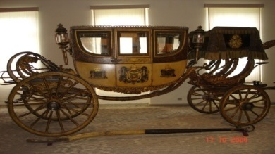



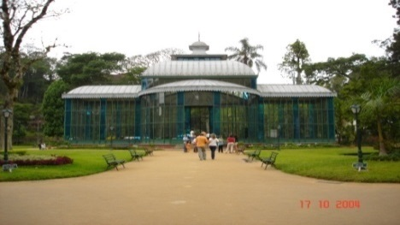

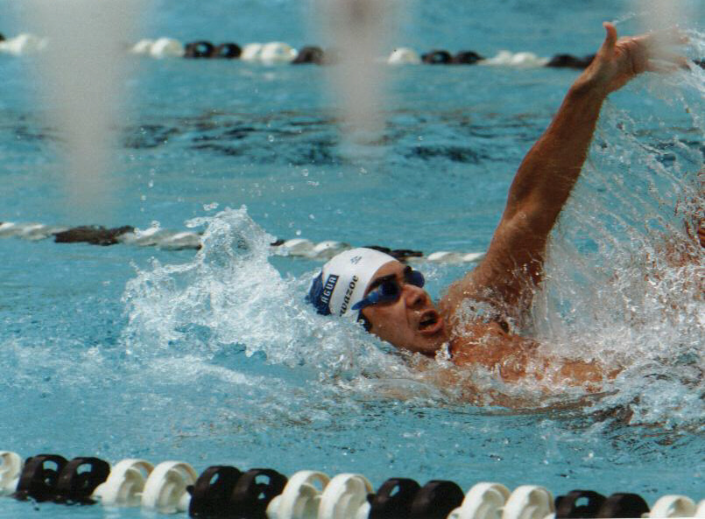
GRATO PELA ATENÇÃO
Prof. José Kawazoe Lazzoli
Petrópolis – RJ
jklazzoli@uol.com.br
@joelazzoli

Slide 54
GRATO PELA ATENÇÃO
José Kawazoe Lazzoli
Petrópolis – RJ
jklazzoli@uol.com.br

Slide 55
O EXERCÍCIO FÍSICO NA REDUÇÃO DO RISCO CARDIOVASCULAR
CONCLUSÕES
PRESCRIÇÃO DE ATIVIDADE FÍSICA PARA A SAÚDE
Até a década de 80:
“Receita de bolo”
Após a década de 80:
“Lifestyle exercise” (acumular gasto energético)
Novo milênio:
Acumular gasto energético
Se factível, incluir exercícios de maior intensidade
Trabalhar componentes da aptidão física
Foco no aumento da capacidade funcional

Slide 56
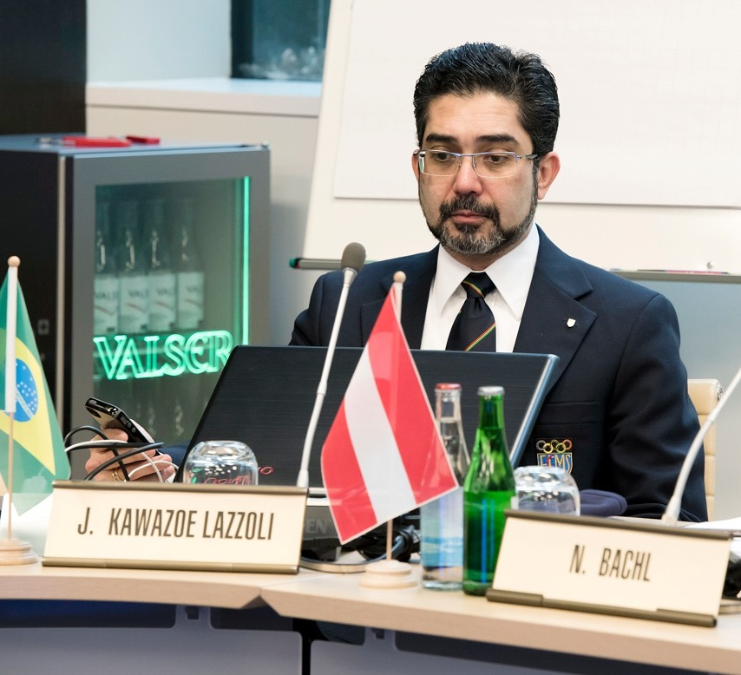

O EXERCÍCIO FÍSICO NA REDUÇÃO DO RISCO CARDIOVASCULAR
“If I don’t take care
of my own body,
where am I going to live?”
(Unknown author)
“Se eu não cuidar bem do meu próprio corpo, onde é que eu vou viver?”

Slide 57

O EXERCÍCIO FÍSICO NA REDUÇÃO DO RISCO CARDIOVASCULAR
A GENÉTICA É IMPORTANTE?

Slide 58








GRATO PELA ATENÇÃO
José Kawazoe Lazzoli
Petrópolis – RJ
jklazzoli@uol.com.br

